Slide 1
Механизмы реализации Парижского климатического соглашения на глобальном уровне
Г.В. Сафонов, директор Центра экономики окружающей среды и природных ресурсов НИУ «Высшая школа экономики», к.э.н. (Москва)
Совет по переходу к «зеленой экономике»
при Президенте Республики Казахстан, Астана, 4 июля 2016 г.

Slide 2

Парижское соглашение
Климатическая цель: потепление не более «2⁰С»
Цели по снижению выбросов углерода определены странами. Однако суммарные обязательства по INDC ведут к 3⁰С и выше
ООН настаивает на сценарии «1,5⁰С», готовятся доклады стран, бизнеса, НКО
Неизбежно будет пересмотр целей в сторону ужесточения
Всего по INDC
Необходимая цель -50%
К 2018 страны должны представить «дорожные карты» достижения целей (стратегии низкоуглеродного развития)

Slide 3
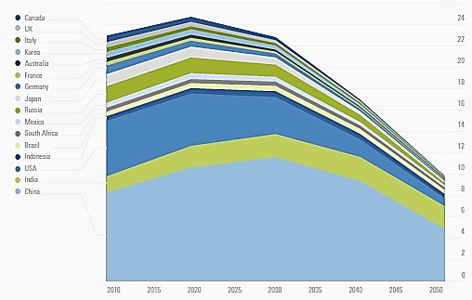

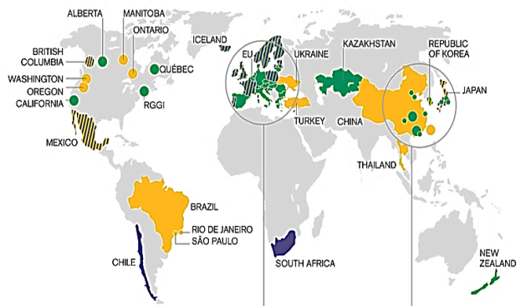
Механизмы реализации ПКС
Стратегии декарбонизации экономики
Разработка глобальных низкоуглеродных стратегий развития экономики (DDPP, World in 2050…)
и отраслевых стратегий – энергетика, промышленность, транспорт и др. (МЭА, ОЭСР...)
Инвестиции и R&D в низкоуглеродные технологии, отказ от угольных проектов (Всемирный банк, IFC, ЕБРР, ADB…)
Декарбонизация инвест-портфелей крупнейших инвесторов (ЮНЕП – Portfolio Decarbonization
Coalition, Норвежский пенсионный фонд...)
Расширение/ глобализация углеродных рынков, введение цены на углерод (налоги и др.)
Механизм устойчивого развития (ст. 3 ПКС):
  Основан на проектных механизмах Киотского протокола
  Пока не разработан, необходимо участие РК
  Япония предлагает свою схему «Совместного кредитования проектов» (JCM)
Углеродные рынки мира

Slide 4

Япония
В 2015 г. потребление нефтепродуктов транспортом снизилось на 2,5%!
Перевыполнила обязательства по Киотскому протоколу, используя углеродный рынок
Проводит активную политику низкоуглеродного развития:
  цель ВИЭ и АЭС: 44% к 2030 г
  учет леса: поглощение 65-80 млн т СО2 в год
Создан механизм JCM:
  соглашения с 16 странами,
  купит 50-100 млн т СО2 в год
Действует рынок квот на СО2 в городском округе Токио:
  план перевыполнен: выбросы снижены на 25% к 2015 г. вместо 2020 г.
  цель -30% к 2030 г.
  цена квот доходит до 100 $ за т СО2
Рассматривается создание национального углеродного рынка
Выбросы в Японии, млн т СО2экв
Рынок квот на СО2 в Токио: сокращение выбросов

Slide 5

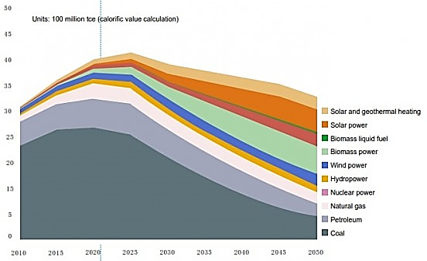
Китай
Крупнейший источник выбросов углерода в мире. В 2020 г. - пик выбросов
ВИЭ и уголь:
  В 2015 г. солнечная генерация выросла на 74%, ветровая на 34%!
  Потенциал ВИЭ ~6000 ГВт
  1000 угольных шахт будет закрыто в 2016 г.
Рынок квот на СО2 действует в 7 провинциях. Цена 3,5-4 $/т СО2. В 2017 г. вводится национальный рынок углерода (крупнейший в мире)
Огромный опыт реализации «киотских» проектов. Продано
700 млн т СО2.
Китай: сценарий 80% ВИЭ
Source: CNREC

Slide 6

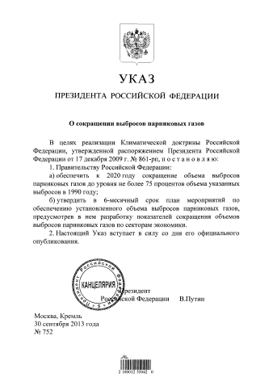
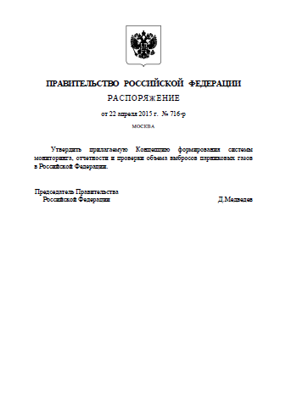
Россия
ПКС подписано 22 апреля 2016 г.
Проект плана реализации ПКС направлен в Правительство РФ
Цель -30% к 2030 г. Возможно ужесточение
В 2017 г. – концепция углеродного регулирования (рассматриваются рынок квот, углеродный налог, стандарты, субсидии, поддержка проектов...)
2016-2017:
  отчетность предприятий о выбросах
  инвентаризация и прогнозы выбросов по регионам и отраслям
  поддержка проектной деятельности
  разработка национальной стратегии низкоуглеродного развития

Slide 7

Австралия
Потенциал ВИЭ
Солнечная | 58 000 000 ПДж
Ветровая | 10 000 ПДж
Биомасса | 1000 ПДж
Гидро | 216 ПДж
Геотермальная | 441 000 ПДж
Приливная | очень большой
Разработана стратегия декарбонизации
  Снижение выбросов на 82%
  к 2050 г.
  ВИЭ, АЭС, CCS могут
  обеспечить нулевые выбросы
Углеродный налог
  2012-2014 гг.
Квази-СТВ
  150 электроэнергетических компаний участвуют в «рынке» (Australian Carbon Credit Units)
Перспективные проекты CCS

Slide 8


Задачи для РК
Необходима стратегия низкоуглеродного развития до 2030 г. и далее
Использовать ЭКСПО-2017 как базу для R&D и внедрения низкоуглеродных технологий
СТВ – перспективный механизм, требует совершенствования и «привязки» к внешним рынкам
Обязательно – прирост поглощения СО₂ лесами и пастбищами может достигать 20-30 млн т СО2 в год.
Это больше чем выбросы в металлургии и на транспорте. Нужна программа по управлению лесами
Накопленный углерод, млн т СО2

Slide 9

Спасибо за внимание!
Контакты:
Георгий Сафонов, gvsafonov@gmail.com

